Slide 1

Doel van deze presentatie:
Inzicht geven in de overgang van het Basisonderwijs naar het Voortgezet Onderwijs. PO-VO

Slide 2
Hoe komen we tot een goed advies
Alle meetmomenten die tot nu toe zijn geweest, geven ons een duidelijk beeld. (Denk aan Leerling in Beeld – methodetoetsen – werken in de klas)
Dit resulteerde in een pré-advies in groep 7
In groep 8 werken we hard, zodat de kinderen op 9 maart hun definitieve advies krijgen.

Slide 3
B-toetsen
De Eind 7 toetsen zijn geanalyseerd door de leerkracht en de leerlingen.
In week 43 en 44 hebben we de eerste Leerling in Beeld toetsen.
Op vrijdag 31 oktober krijgt groep 8 het eerste rapport.
Op dinsdag 4 of donderdag 6 november bespreken we het rapport en analyseren we voor de nieuwe periode. Daarnaast krijgen ze het voorlopig advies.

Slide 4
Vervolg stappen
Op 2-3-4 februari: doorstroomtoets
Maandag 9 maart Definitief advies. (hoger toetsadvies, geeft de school een hoger definitief schooladvies). In belang van de leerling kan de school samen met ouders besluiten het advies niet te verhogen.

Slide 5
Doorstroomtoets: Route 8 of
Leerling in Beeld (Cito)
Twee/drie dagen aan de slag (2-3-4 februari)
Toetsopstelling (iedereen een eigen en fijn plekje)
Kauwgom mee, flesje water mee.
Klaar: lezen + muziekje luisteren mag. Wel oortjes in en zachtjes. (Wordt van tevoren getest)

Slide 6
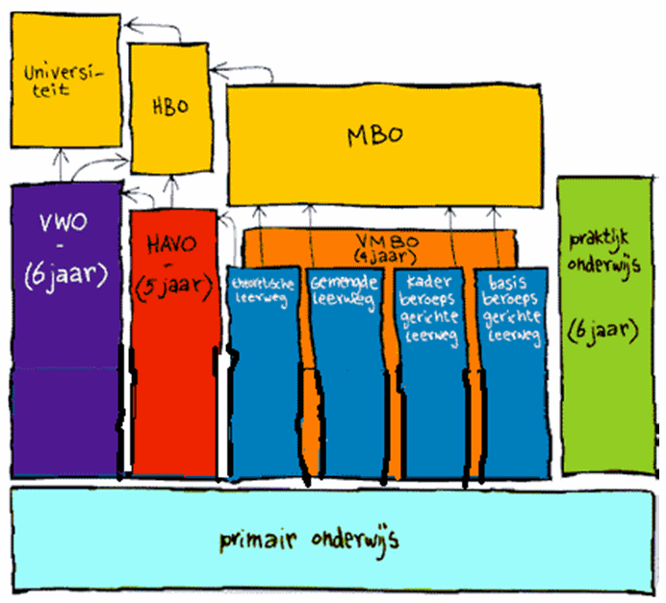
Voortgezet Onderwijs
In een overzicht:
Vanuit HAVO/VWO 3 (met overgangsbewijs HAVO/VWO 4), kun je ook instromen op MBO

Slide 7
Schoolkeuze
Vanuit Sambeek kiezen de meeste kinderen voor:
- Metameer locatie Jenaplan Boxmeer
- Het Elzendaalcollege Boxmeer
Om een goede keuze te kunnen maken zijn er opendagen en meeloopdagen. De opendagen kunnen jullie zelf bezoeken (27-2 / 11-3). Voor de meeloopdagen geef ik heel groep 8 op. (18 of 19-11 Elzendaal, en 2 of 3-12 Metameer Jenaplan)
Er zijn daarnaast informatie-avonden voor ouders van 7/8 op de scholen zelf(19-1 / 20-1 E. + 26-1 / 27-1 MJ.)
Let op: voor masterclasses/TTO-les moeten jullie je kind zelf via de site van de school inschrijven
Wanneer er nog steeds twijfel is, kun je altijd contact opnemen met de middelbare scholen en zal er een afspraak gemaakt worden waarop je kind een dag extra kan meelopen.
Bij interesse in een school buiten Boxmeer, hoor ik het ook graag. Dan kunnen we samen kijken wat de mogelijkheden zijn en wat eventueel meer passend is.

Slide 8
Algemene verschillen Elzendaalcollege en Metameer Jenaplan
Elzendaalcollege:
- VMBO – B / VMBO – K - MAVO (VMBO-T) /
HAVO / VWO (Atheneum) / VWO (Gymnasium)
- Één jaar brugklas (niveau bij elkaar)
- Toetsweken, 2 aan 2 zitten (traditioneel les)
Metameer Jenaplan Boxmeer:
- VMBO – B / VMBO – K / VMBO - T / HAVO
(eerste 3 jaar) / VWO (eerste 3 jaar)
- twee jaar brugklas (gemengde groepen)
- TTO VMBO – HAVO – VWO (vanaf jaar 1)
- Geen toetsweken, in een groepje zitten
(Jenaplan principes)

Slide 9
Aanmelden / Kennismaken
Op 26 maart aanmelden bij Metameer Jenaplan Boxmeer en Elzendaalcollege
Documenten die je van mij krijgt tijdens het adviesgesprek kun je meenemen bij de aanmelding. (Info kan ook online over) Zelf moeten jullie ook nog een formulier invullen (online)
Wanneer jullie het ermee eens zijn gaan de gegevens van jullie kind digitaal, via OSO, over naar de school van jullie kind.
9 juni kennismaken op het VO met je nieuwe klas.

Slide 10
Extra hulp in het V.O.
Wanneer er twijfel is en wij denken dat er voor een leerling meer of andere zaken nodig zijn dan de reguliere lessen, gaan we met het Voortgezet Onderwijs vroegtijdig in gesprek en bespreken we welke stappen er het beste gezet kunnen worden.
Dit zal altijd in overleg met de ouders gaan.

Slide 11

Afsluiting basisschool
Pannenkoekendag (27-3)
School Verlaters Dagen / Kamp (16-17-18 juni)
Verjaardag juf Jip (3-7???)
Eind – musical (7-8-9 juli)
Afscheidsdag op school (9 juli)
Feestavond (9 juli)
En dan is de basisschooltijd voorbij….

